Slide 1
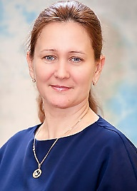
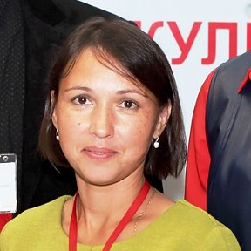
Муниципальное дошкольное образовательное учреждение
«Детский сад №4 «Буратино»
Тутаевского муниципального района
Государственное образовательное учреждение Ярославской области
«Центр помощи детям»
Авторы проекта:
Леонова О.А., учитель-логопед
МДОУ «Детский сад №4 «Буратино»
Тутаевского МР Ярославской области
Головицина Ю.Б., учитель-логопед
МДОУ «Детский сад №4 «Буратино»
Тутаевского МР Ярославской области
Русанова Лилия Сергеевна
заместитель директора, учитель-логопед
высшей квалификационной категории, к.псих.н
«Бэби-куб»

Slide 2
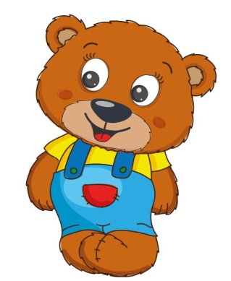
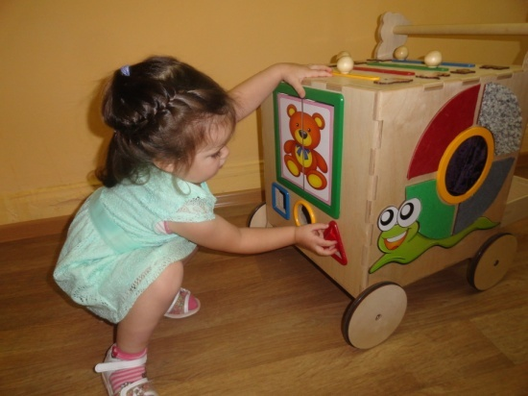
Тема проекта:
использование многофункционального дидактического пособия «Бэби-куб «Мишкины истории»
в образовательной деятельности с детьми раннего возраста.
«Бэби-куб»

Slide 3
Актуальность
Ранний возраст - это время первоначального знакомства с предметной деятельностью. Главной составляющей умственного воспитания детей, является сенсорное развитие, в процессе которого подготавливается переход от чувственного к рациональному познанию, от восприятия к мышлению, формируется основа последующей интеллектуальной деятельности. Сенсорное развитие включает в себя формирование восприятия формы, цвета, величины, пространственных отношений между предметами. Также очень важным является развитие мелкой моторики рук. Поэтому очень важно подбирать такие пособия, которые будут целенаправленно способствовать развитию ребенку. Однако в большинстве пособий, предлагаемых на рынке, акцент сделан на внешний вид, а не на их коррекционно-развивающее содержание и пользу для ребенка. Более того, при проектировании «бизикубов» и «бизибордов» авторами нередко не учитываются целевые ориентиры развития и методика обучения детей раннего возраста. Вот почему для авторов пособия было важно не только создать «Бэби-куб: Мишкины истории», но и продумать дидактические игры с ним, а также сформулировать методические рекомендации по использованию этого пособия.
«Бэби-куб»

Slide 4
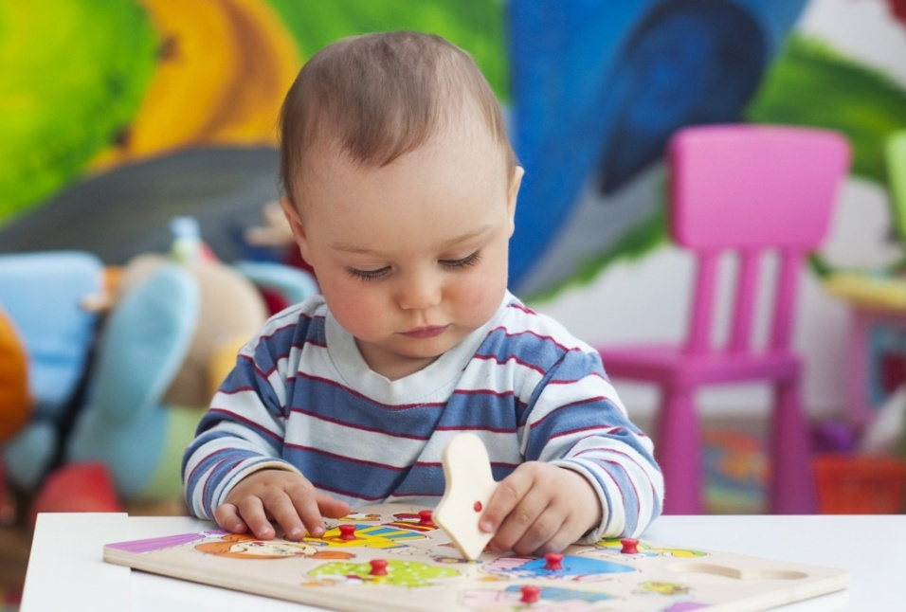
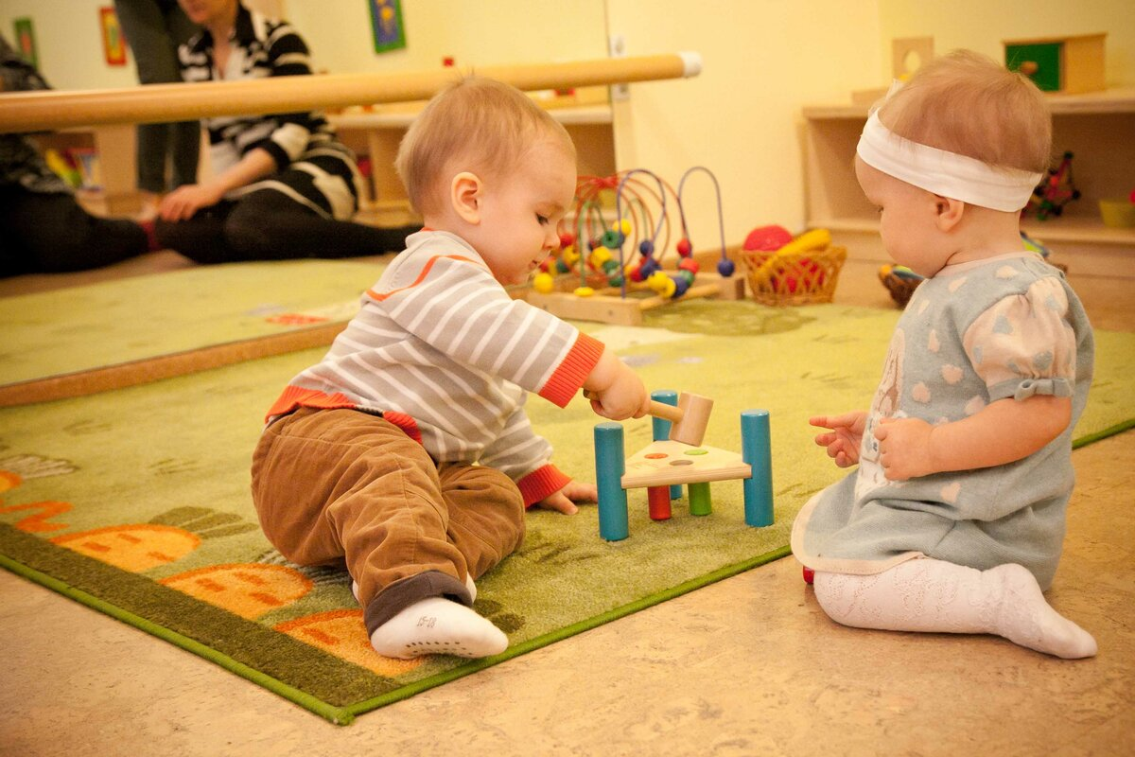
Цель проекта:
совершенствование условий для организации ранней помощи детям с особенностями в развитии.
«Бэби-куб»

Slide 5
Задачи проекта:
изучить существующие методические материалы по развитию детей раннего возраста;
изучить рынок предлагаемых дидактических пособий и их развивающий потенциал;
создать пособие, обеспечивающее оптимальные условия для развития ребенка раннего возраста;
включить родителей в коррекционно-образовательный процесс.
«Бэби-куб»

Slide 6
Планируемые результаты:
-повышение педагогической компетенции педагогов и родителей в вопросах развития детей раннего возраста (диагностика);
-успешное формирование сенсомоторного и общего развития у детей раннего возраста посредством дидактических игр с пособием «Бэби-куб «Мишкины истории»(мониторинг);
-повышение заинтересованности родителей не только в результатах, но и в самом процессе коррекционно-воспитательной работы (анкета).
«Бэби-куб»

Slide 7
ПОДГОТОВИТЕЛЬНЫЙ ЭТАП
Анализ существующих методик по работе с детьми раннего возраста:
Играем, дружим, растем. Сборник развивающих игр. Группа раннего возраста.
ФГОС ДО Авторы/составители: Артюхова Ирина Сергеевна, Белькович Виктория Юрьевна Издательство: Русское слово,2015 г.
.
Познавательное развитие ребенка раннего дошкольного возраста.
Планирование образовательной деятельности. ФГОС. Автор: Литвинова О.Э. Издательство: Детство-Пресс, 2016 г.
Сенсорное воспитание детей раннего возраста Автор/составитель:
Хохрякова Ю.М. Издательство: Сфера 2017г.
Комплексные развивающие занятия с детьми раннего возраста. Хомякова Е. Е. — СПб.; ООО «ИЗДАТЕЛЬСТВО«ДЕТСТВО- ПРЕСС», 2009. — 128 с., илл.
«Бэби-куб»

Slide 8
ПОДГОТОВИТЕЛЬНЫЙ ЭТАП
Знакомство с опытом работы коллег по данной теме:
«Бизикуб, как средство развития детей раннего возраста»
Муниципальное автономное дошкольное образовательное учреждение «Центр развития ребенка – детский сад № 19» г. Сыктывкара, воспитатель Королева Светлана Николаевна;
«Бизиборд как средство развития детей раннего возраста» МАДОУ «ЦРР д/с №1 «Жар-птица» г. Рубцовск, воспитатель Фролова Лариса Юрьевна;
«Развивающий материал «Бизикуб» Педагог дополнительного образования Литвинюк Юля Юрьевна, г.Москва.
«Бэби-куб»

Slide 9
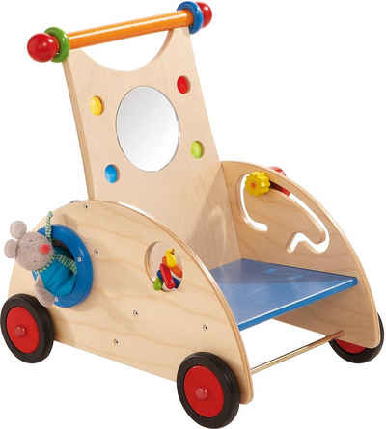
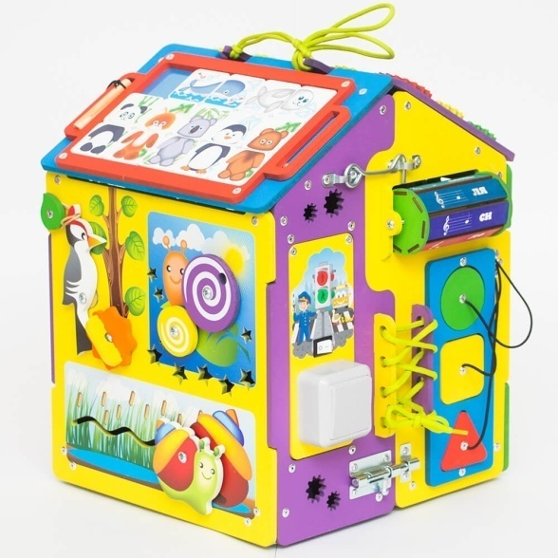
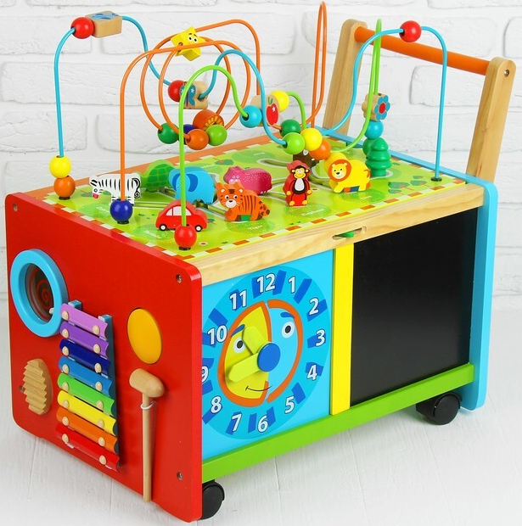
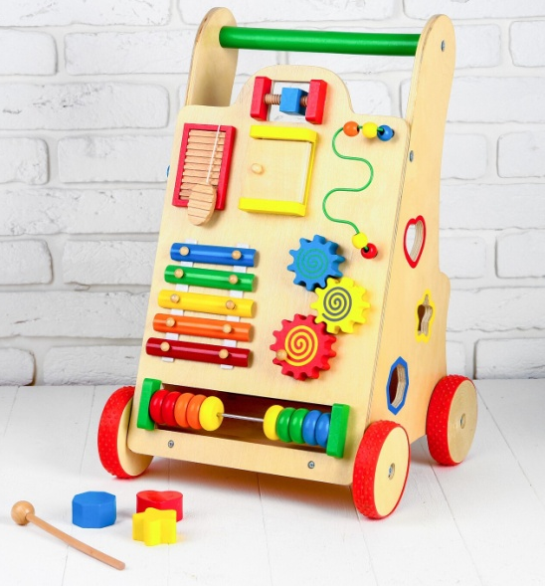
ПОДГОТОВИТЕЛЬНЫЙ ЭТАП
Изучение рынка товаров предлагаемых развивающих пособий в сети интернет
«Бэби-куб»

Slide 10
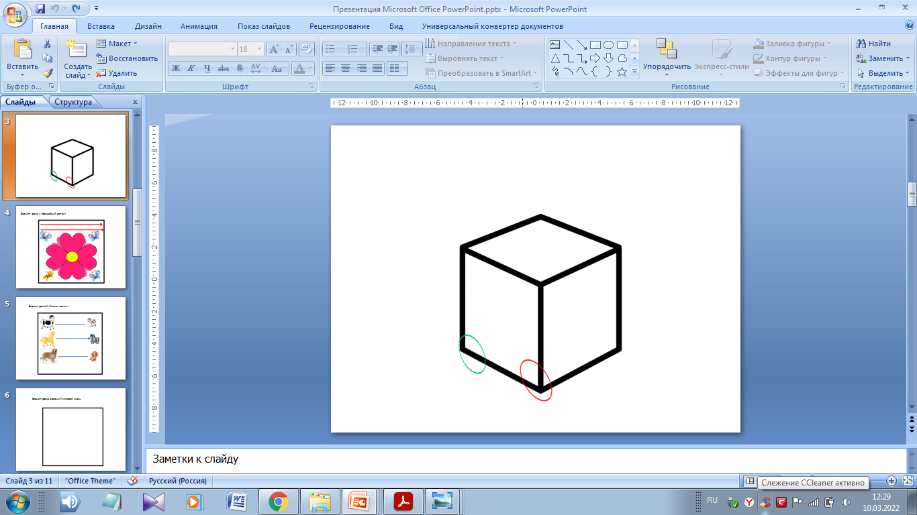
ОСНОВНОЙ ЭТАП
Разработка макета пособия Бэби-куб «Мишкины истории»
«Бэби-куб»

Slide 11
ПОДГОТОВИТЕЛЬНЫЙ ЭТАП
Преимущества использования пособия
«Бэби-куб «Мишкины истории»:
содержательно-насыщенный, развивающий;
доступный;
безопасный;
полифункциональный;
эстетически-привлекательный;
трансформируемый;
обеспечивает возможность общения и совместную деятельность детей и взрослых, двигательную активность детей.
«Бэби-куб»

Slide 12
ОСНОВНОЙ ЭТАП
Определение основных направлений работы с пособием Бэби-куб
«Мишкины истории»
БЭБИ-КУБ
«Мишкины истории»
предоставляют возможность для
повышения познавательной мотивации
познавательной деятельности
развития мелкой моторики
развития зрительного и тактильного восприятия
сенсомоторного развития
речевого развития
развития слухового восприятия
развития сотрудничества
«Бэби-куб»

Slide 13
ОСНОВНОЙ ЭТАП
Разработка дидактических игр и их описание
«Бэби-куб»

Slide 14
ОСНОВНОЙ ЭТАП
Разработка конспектов занятий и учебного пособия
«Бэби-куб «Мишкины истории»
«Бэби-куб»

Slide 15
ПРАКТИЧЕСКАЯ ЗНАЧИМОСТЬ
Многофункциональное дидактическое пособие будет полезно
учителям-логопедам
родителям
учителям-дефектологам
воспитателям ДОУ
«Бэби-куб»

Slide 16
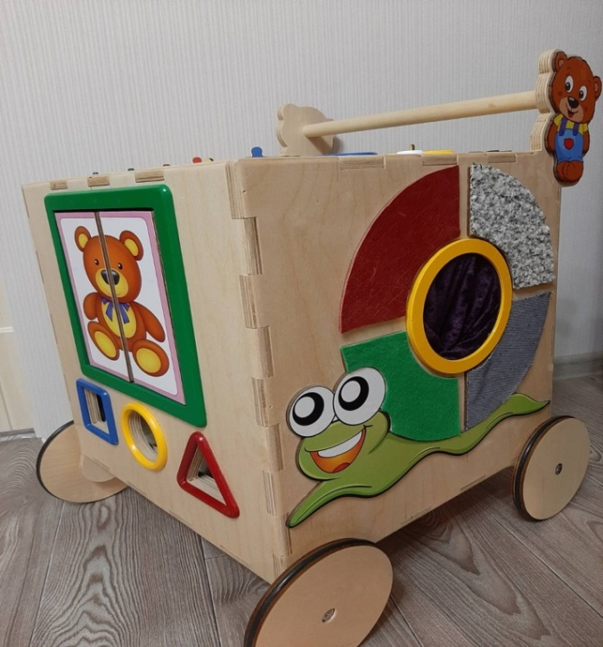
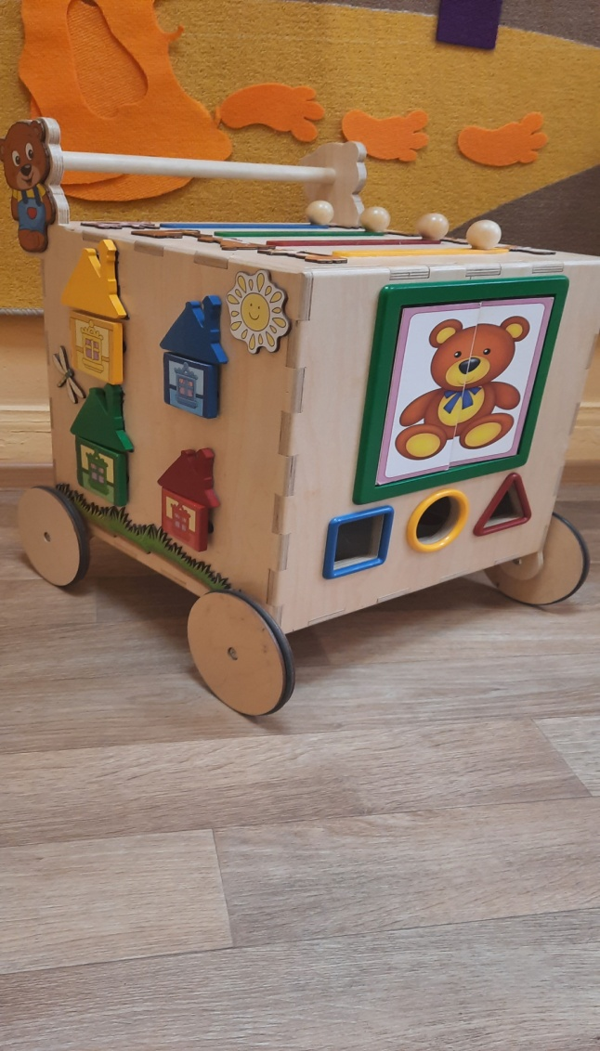
ОСНОВНОЙ ЭТАП
Создание игрового пособия Беби-куб»Мишкины истории»
«Бэби-куб» состоит из 10 граней, 6 из которых сменные. Грани (модули) куба представлены следующими развивающими играми: «Где наша мама?», «Волшебный цветочек», «Звучалки-бренчалки», «Прятки», «Яблонька», «Разноцветные домики», «Фигуры», «Собери картинку», «Волшебный сундучок», «Веселая улитка», «Планшет».
«Бэби-куб»

Slide 17
ОСНОВНОЙ ЭТАП
Описание граней многофункционального пособия
«Бэби-куб»Мишкины истории»
«Бэби-куб»

Slide 18
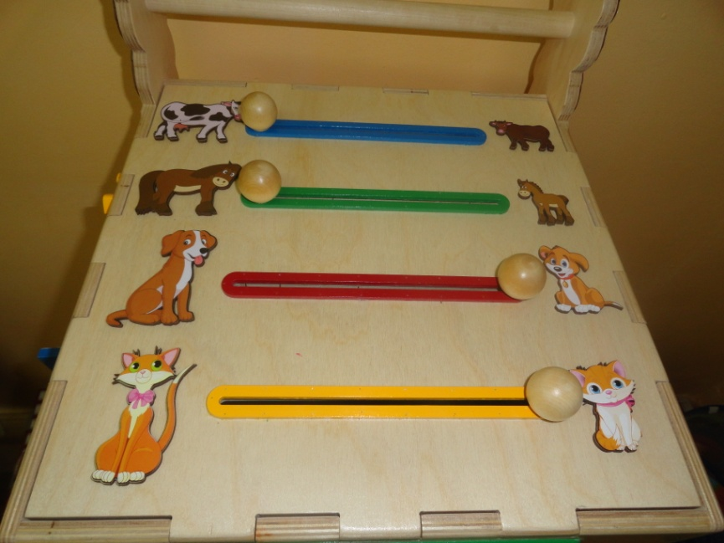
Игра «Где наша мама?»
Цель: формирование детской речи.
Задачи:
– активизировать в речи ребенка названия животных и их детенышей;
– учить ребенка различать взрослых животных и их детенышей;
– формировать умение произносить звукоподражания громким-тихим голосом или высоким-низким голосом;
– развивать координацию движения рук у ребенка.
Бэби-куб

Slide 19
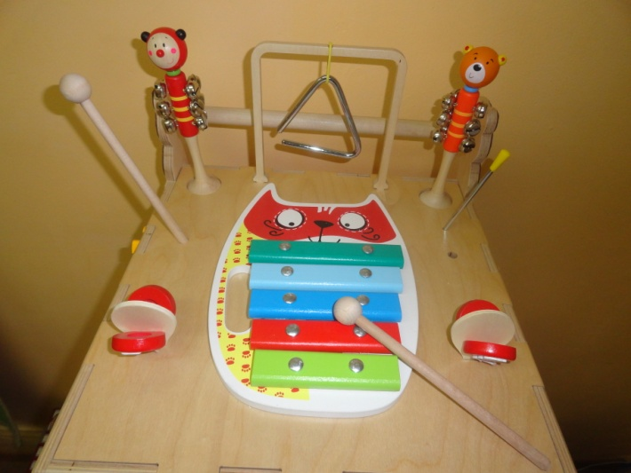
Игра «Звучалки-бремчалки»
Цель: развитие слухового восприятия и внимания к неречевым звукам.
Задачи:
– формировать зрительно-слуховое восприятие детей в процессе игровых действий;
– развивать чувство ритма, слуховое внимание при восприятии тихих и громких звуков;
– учить различать музыкальный инструмент на слух по его звучанию.
«Бэби-куб»

Slide 20
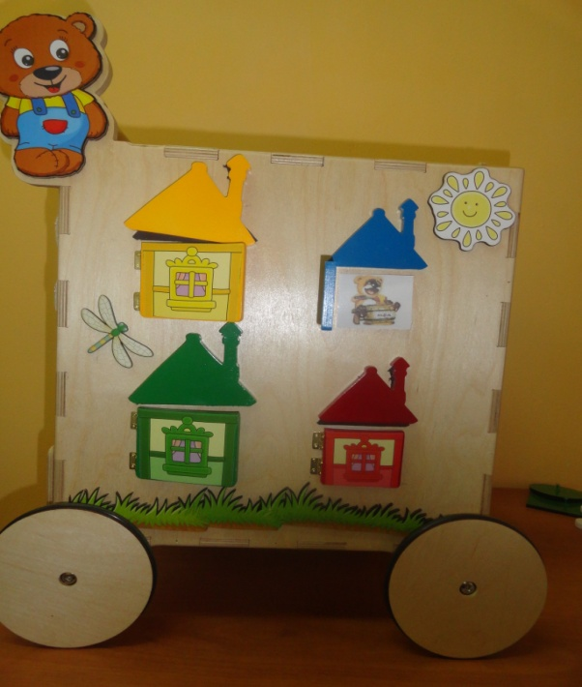
Игра «Волшебные домики»
Цель: обогащение сенсорного опыта детей.
Задачи:
– формировать понятие о величине: большой, маленький;
– фиксировать внимание ребенка на различии и тождестве однотипных предметов по величине;
– закреплять названия основных цветов, умение подбирать предметы по цвету и величине;
Игра «Кто в домике живет?»
Цель: формирование пассивного и активного предметного и глагольного словарного запаса.
Задачи:
– учить ребенка видеть сюжет картинки, узнавать знакомых персонажей и совершаемые ими действия;
– пополнять активный и пассивный словарь.
«Бэби-куб»

Slide 21
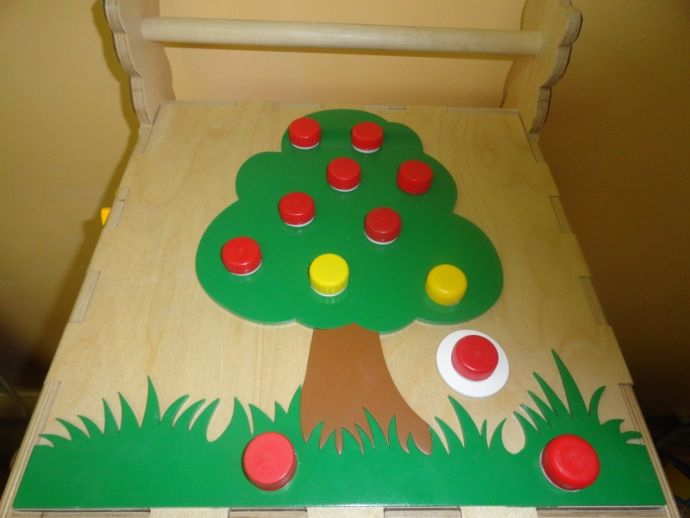
Игра «Яблонька»
Цель: развитие сенсорного восприятия и мелкой моторики пальцев рук.
Задачи:
– закреплять названия основных цветов (красный, желтый);
– формировать целенаправленное внимание, учить действовать путем проб;
– учить ориентироваться на плоскости;
– учить действовать согласно словесной инструкции (покажи, найди);
– развивать мелкую моторику трех основных пальцев руки (большого, указательного и среднего).
«Бэби-куб»

Slide 22
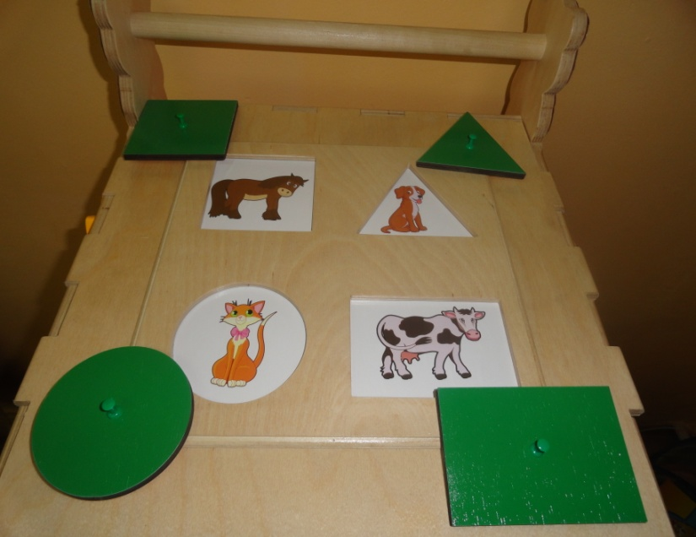
Игра «Прятки»
Цель: формирование представлений о форме предметов.
Задачи:
– учить ориентироваться на плоскости, соотносить форму предметов;
– учить действовать согласно словесной инструкции (покажи, найди, открой);
– развивать мелкую моторику трех основных пальцев руки (большого, указательного и среднего).
«Бэби-куб»

Slide 23
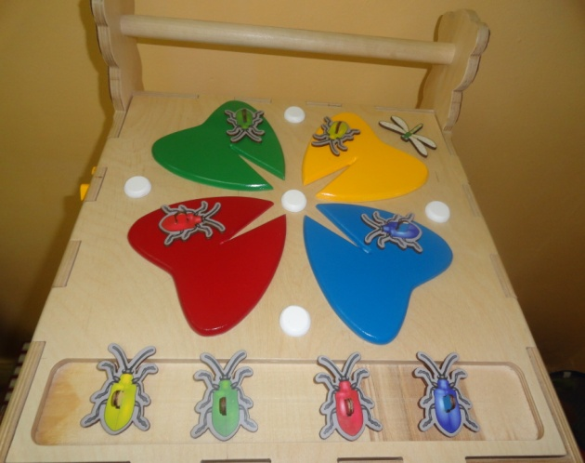
Игра «Волшебный цветочек»
Цель: формирование и развитие цветового восприятия.
Задачи:
– учить ребенка подбирать по образцу разнообразные предметы (бабочки, жуки), окрашенные в красный, желтый, синий, зеленый цвет к соответствующему фону;
– продолжать развивать мелкие движения рук, целенаправленность действий;
– формировать зрительно-двигательную координацию и чувство пространства на грани куба;
– учить действовать в соответствии со словесной инструкцией;
– создавать эмоционально положительное отношение к результату своих действий.
«Бэби-куб»

Slide 24
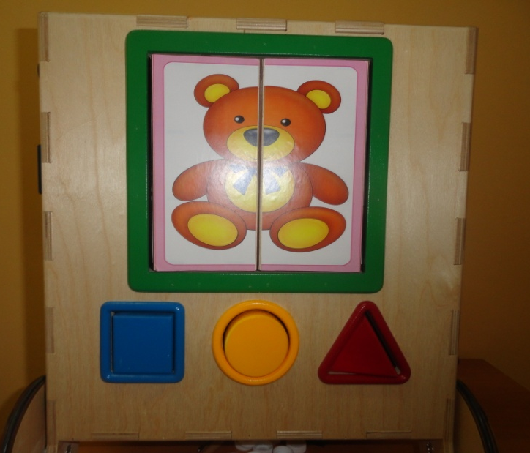
Игра «Собери картинку»
Цель: формирование представлений о целостном образе предмета.
Задачи:
–учить детей составлять картинку целого предмета из двух частей;
–совершенствовать зрительное восприятие предмета.
Игра «Фигуры»
Цель: формирование представлений о форме предметов.
Задачи:
– упражнять ребенка в подборе фигурок к отверстиям соответствующих форм (соотнесение по форме);
– учить ребенка соблюдать определенную последовательность: показать пальчиком окошко, затем подобрать к нему соответствующую форму.
«Бэби-куб»

Slide 25
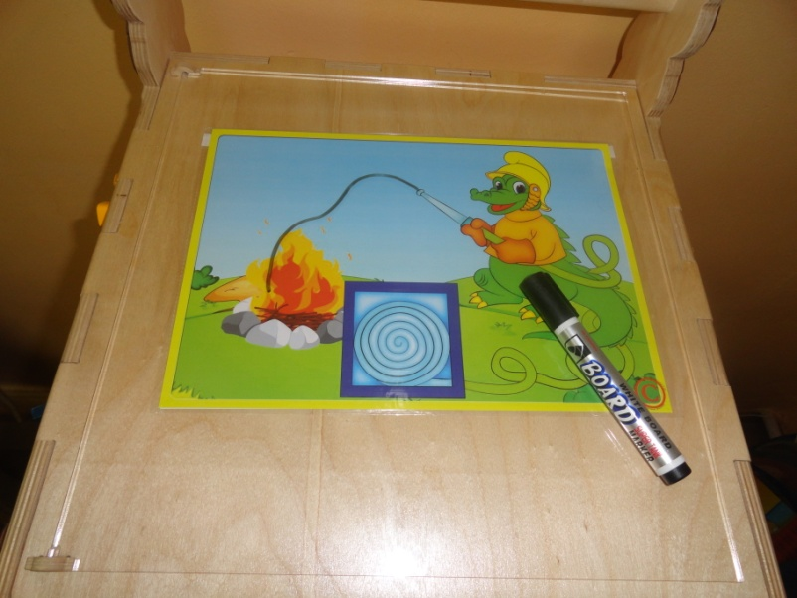
Игра "Планшет"
Цель: развитие сенсорного восприятия и мелкой моторики пальцев рук.
Задачи:
-закреплять названия основных цветов;
- формировать понятие о величине (большой, маленький);
- учить ориентироваться на плоскости;
- учить действовать согласно словесной инструкции (покажи, найди).
«Бэби-куб»

Slide 26
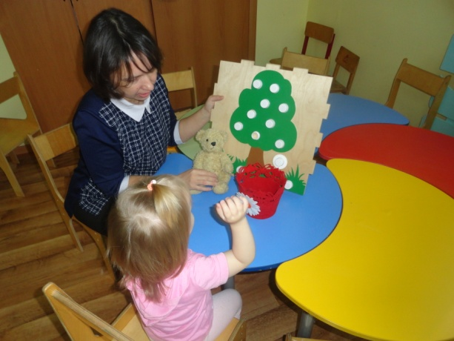
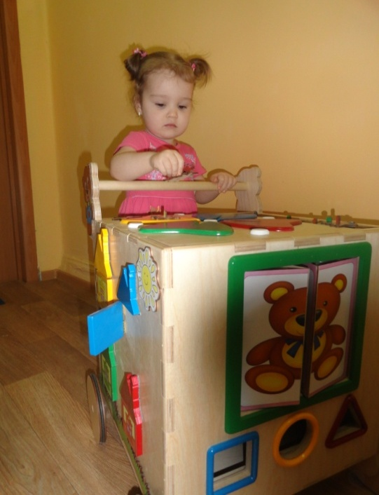
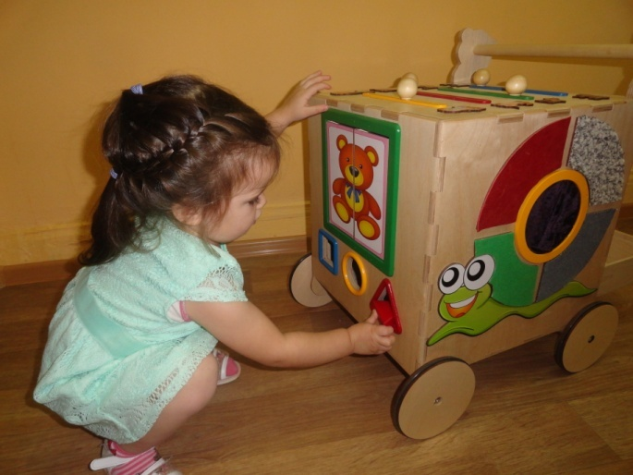
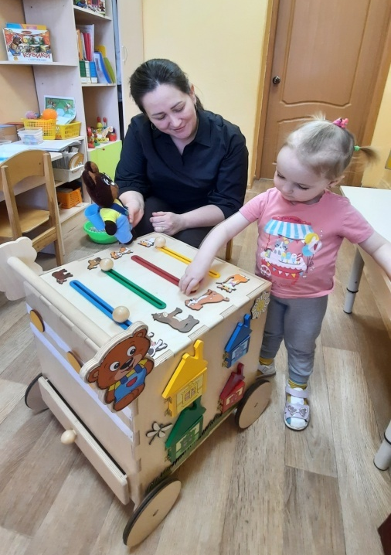
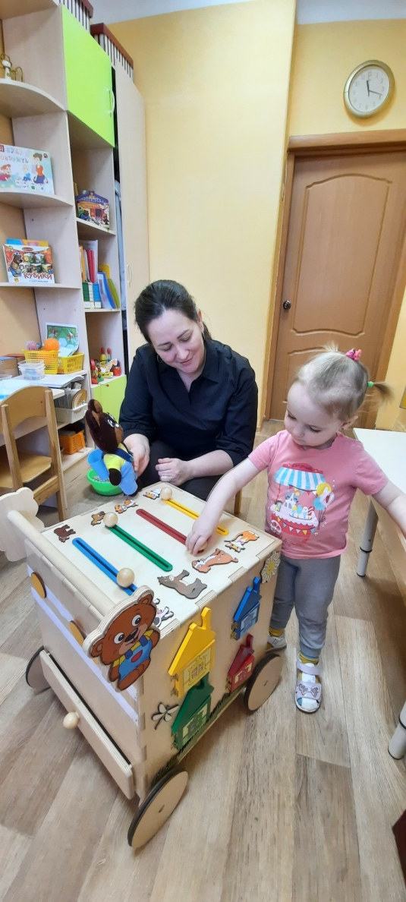
ОСНОВНОЙ ЭТАП
Апробация игрового пособия на занятиях с детьми раннего возраста
«Бэби-куб»

Slide 27
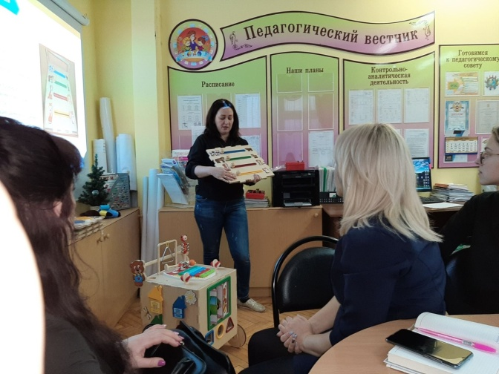
ОСНОВНОЙ ЭТАП
Мастер-класс для педагогов и родителей по работе с игровым пособием «Бэби-куб «Мишкины истории»
«Бэби-куб»

Slide 28
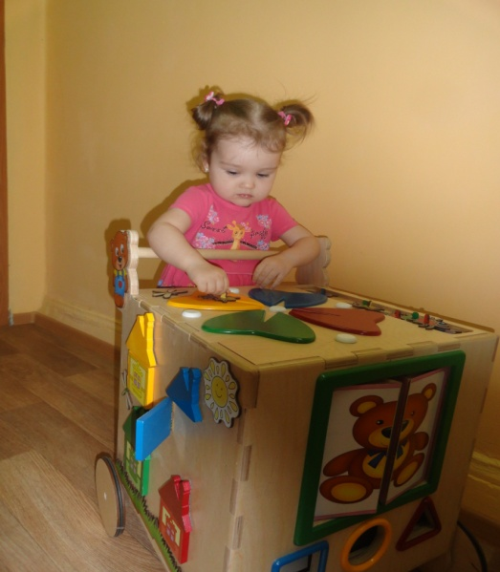
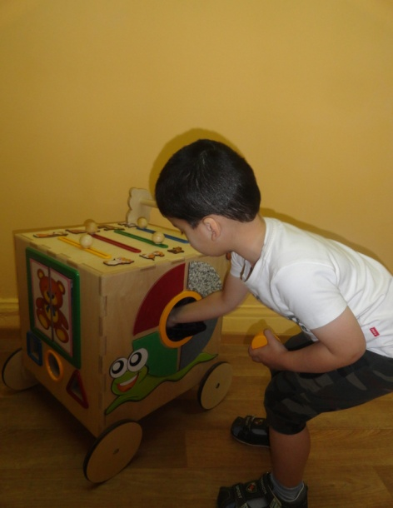
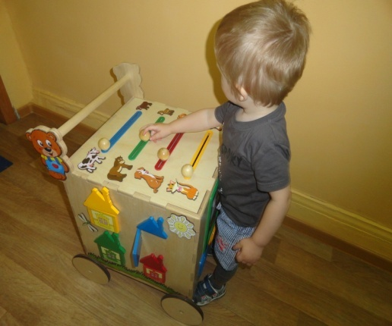
ЗАКЛЮЧИТЕЛЬНЫЙ ЭТАП
Результаты проекта для детей
Использование Бэби-куба на занятиях вызывает положительный эмоциональный отклик у детей. Кроме этого:
- позволяет повысить мотивацию, познавательную и двигательную активность детей;
- способствует своевременной коррекции отклонений в психоречевом развитии ребёнка.
«Бэби-куб»

Slide 29
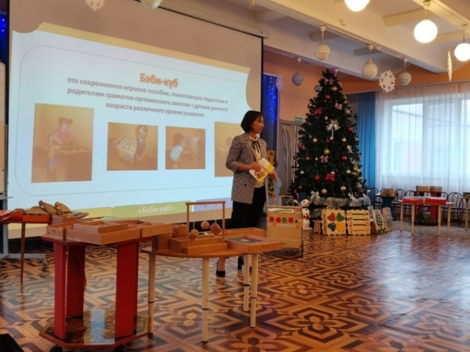
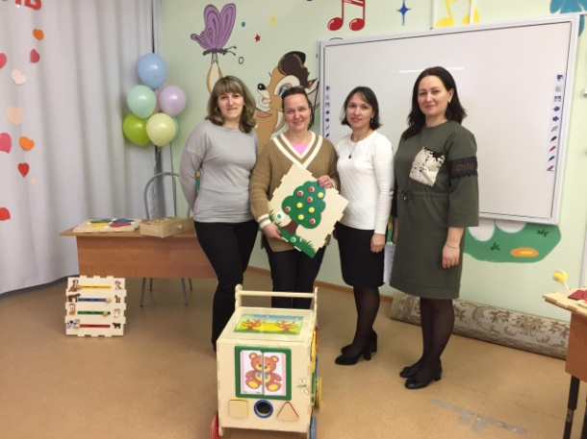
ЗАКЛЮЧИТЕЛЬНЫЙ ЭТАП
Результаты реализация проекта для педагогов:
- разработка и создание коррекционно-развивающих игр для детей раннего возраста;
- использование пособия в качестве стимульного материала при проведении диагностики детей раннего возраста;
- внедрение инновационных методов и приемов в индивидуальной и групповой работе с детьми раннего возраста, в том числе с детьми с особыми образовательными потребностями;
- повышение квалификации педагогов по вопросу оказания ранней помощи детям в рамках внутрифирменного обучения, а также сотрудничества с организациями-партнёрами;
- расширение развивающих условий предметно-пространственной среды.
«Бэби-куб»

Slide 30
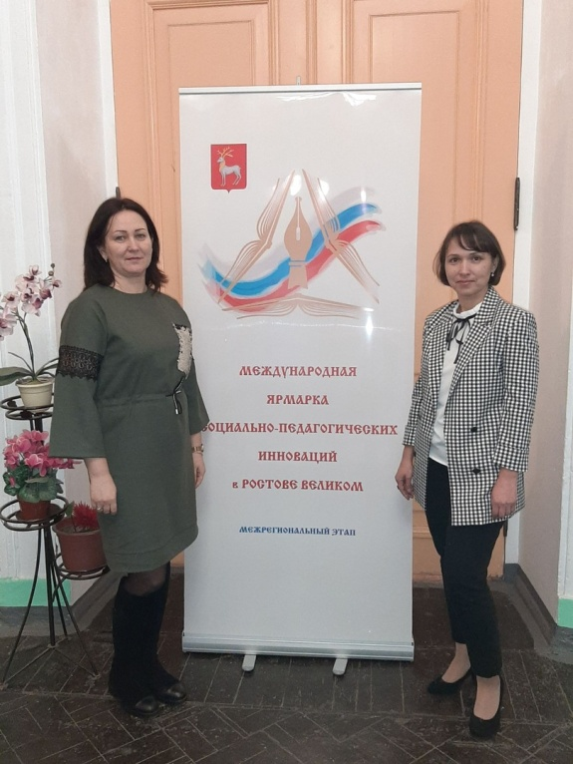
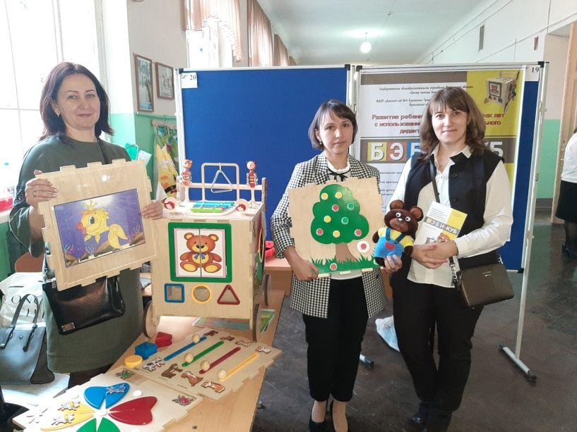
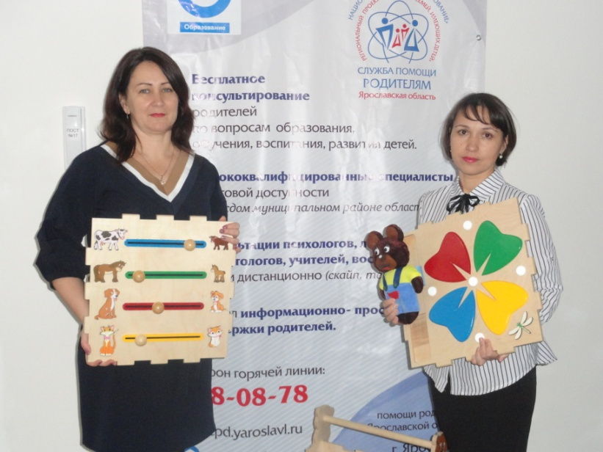
ЗАКЛЮЧИТЕЛЬНЫЙ ЭТАП
Победители в выставке – презентации продуктов инновационной деятельности муниципальной конференции «Инновационная деятельность в системе образования Тутаевского МР» в 2020 году
Участие в родительской конференции Ярославской области в рамках Службы помощи родителям в 2019 году
Победители Международной Ярмарки социально-педагогических инноваций в Ростове Великом в 2019 году
«Бэби-куб»

Slide 31
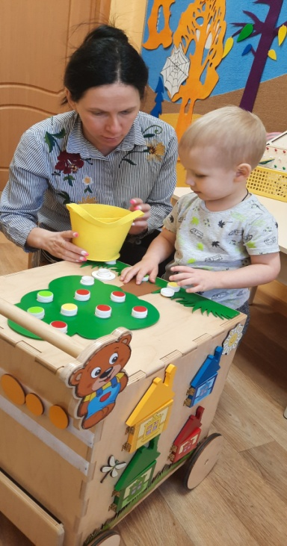
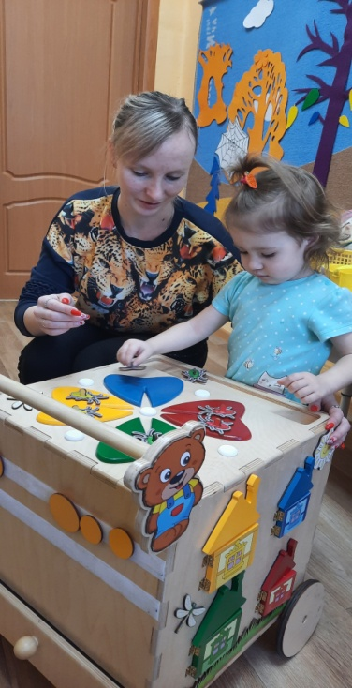
ЗАКЛЮЧИТЕЛЬНЫЙ ЭТАП
Результаты реализации проекта для родителей:
-повышение родительской компетентности в вопросах развития детей раннего возраста;
- обучение родителей детей, нуждающихся в ранней помощи, различным приёмам
работы;
- обеспечение включенности родителей в образовательный процесс.
«Бэби-куб»

Slide 32
ЗАКЛЮЧИТЕЛЬНЫЙ ЭТАП
Результаты проектной деятельности
«Бэби-куб»

